Slide 1
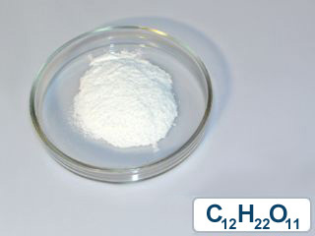
Сахароза

Slide 2
Строение молекулы сахарозы

Slide 3
Модель молекулы сахарозы

Slide 4
Масштабная модель молекулы

Slide 5
Название и строение.
Сахароза – свекловичный или тростниковый сахар относится к группе олигосахаридов.
Молекула сахарозы состоит из остатков молекул глюкозы и фруктозы.
Сахароза входит в состав фруктов, ягод, плодов, но особенно ее много в тростнике и сахарной свекле.

Slide 6
Сахароза в природе. Сахарный тростник.

Slide 7
Стебли сахарного тростника

Slide 8
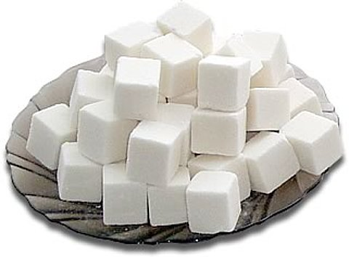
Физические свойства.
Сахароза – белый, кристаллический порошок, хорошо растворимый в воде.
При нагревании плавиться, а при застывании расплава, образует карамель.
Сахароза имеет сладкий вкус.

Slide 9
Химические свойства.
В химическом отношении сахароза довольно инертна.
Не проявляет восстановительных свойств.
Если к раствору сахарозы прилить раствор гидроксида меди (2), то образуется ярко-синий раствор сахарата меди. При нагревании этого раствора не образуется красный осадок оксида меди(1), как в случае с глюкозой. Кроме того, сахароза не дает реакции «серебряного зеркала».

Slide 10
Образование сахарата меди

Slide 11
Гидролиз сахарозы.
Если раствор сахарозы прокипятить с несколькими каплями соляной или серной кислоты, а затем нейтрализовать щелочью и снова нагреть, то появляется красный осадок оксида меди(1). Происходит гидролиз сахарозы.
В результате каталитического гидролиза сахароза распалась на глюкозу и фруктозу, а глюкоза имеет альдегидную группу, поэтому и проявляются ее восстановительные свойства.

Slide 12
Значение сахарозы.
Сахароза необходима организму для получения энергии, но надо помнить о том, что количество ее должно быть ограничено.
Человек не должен употреблять много сахара, так как он может превращаться в жир.
Избыток сахара может привести к нарушению обмена веществ и, как следствие этого нарушения, к диабету.

Slide 13
Это важно!
Одна чайная ложка содержит 5 грамм сахара.
Ежедневная норма сахара не более 50 грамм.
Чтобы получить сладкий чай, достаточно 2-х чайных ложек сахара.
Будьте здоровы!

Slide 14
Сахар – белая смерть

Slide 15
Презентацию подготовила
учитель химии и биологии
Барышева Г.В
2011-2012 учебный год.

